Slide 1
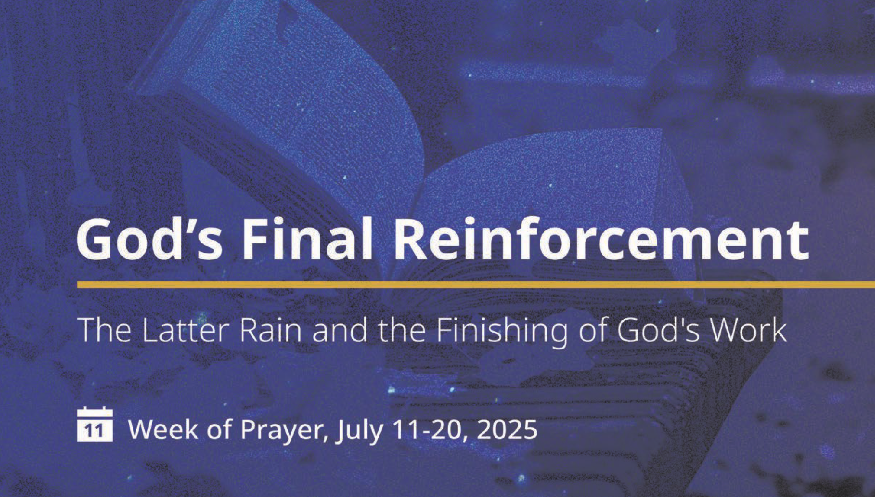
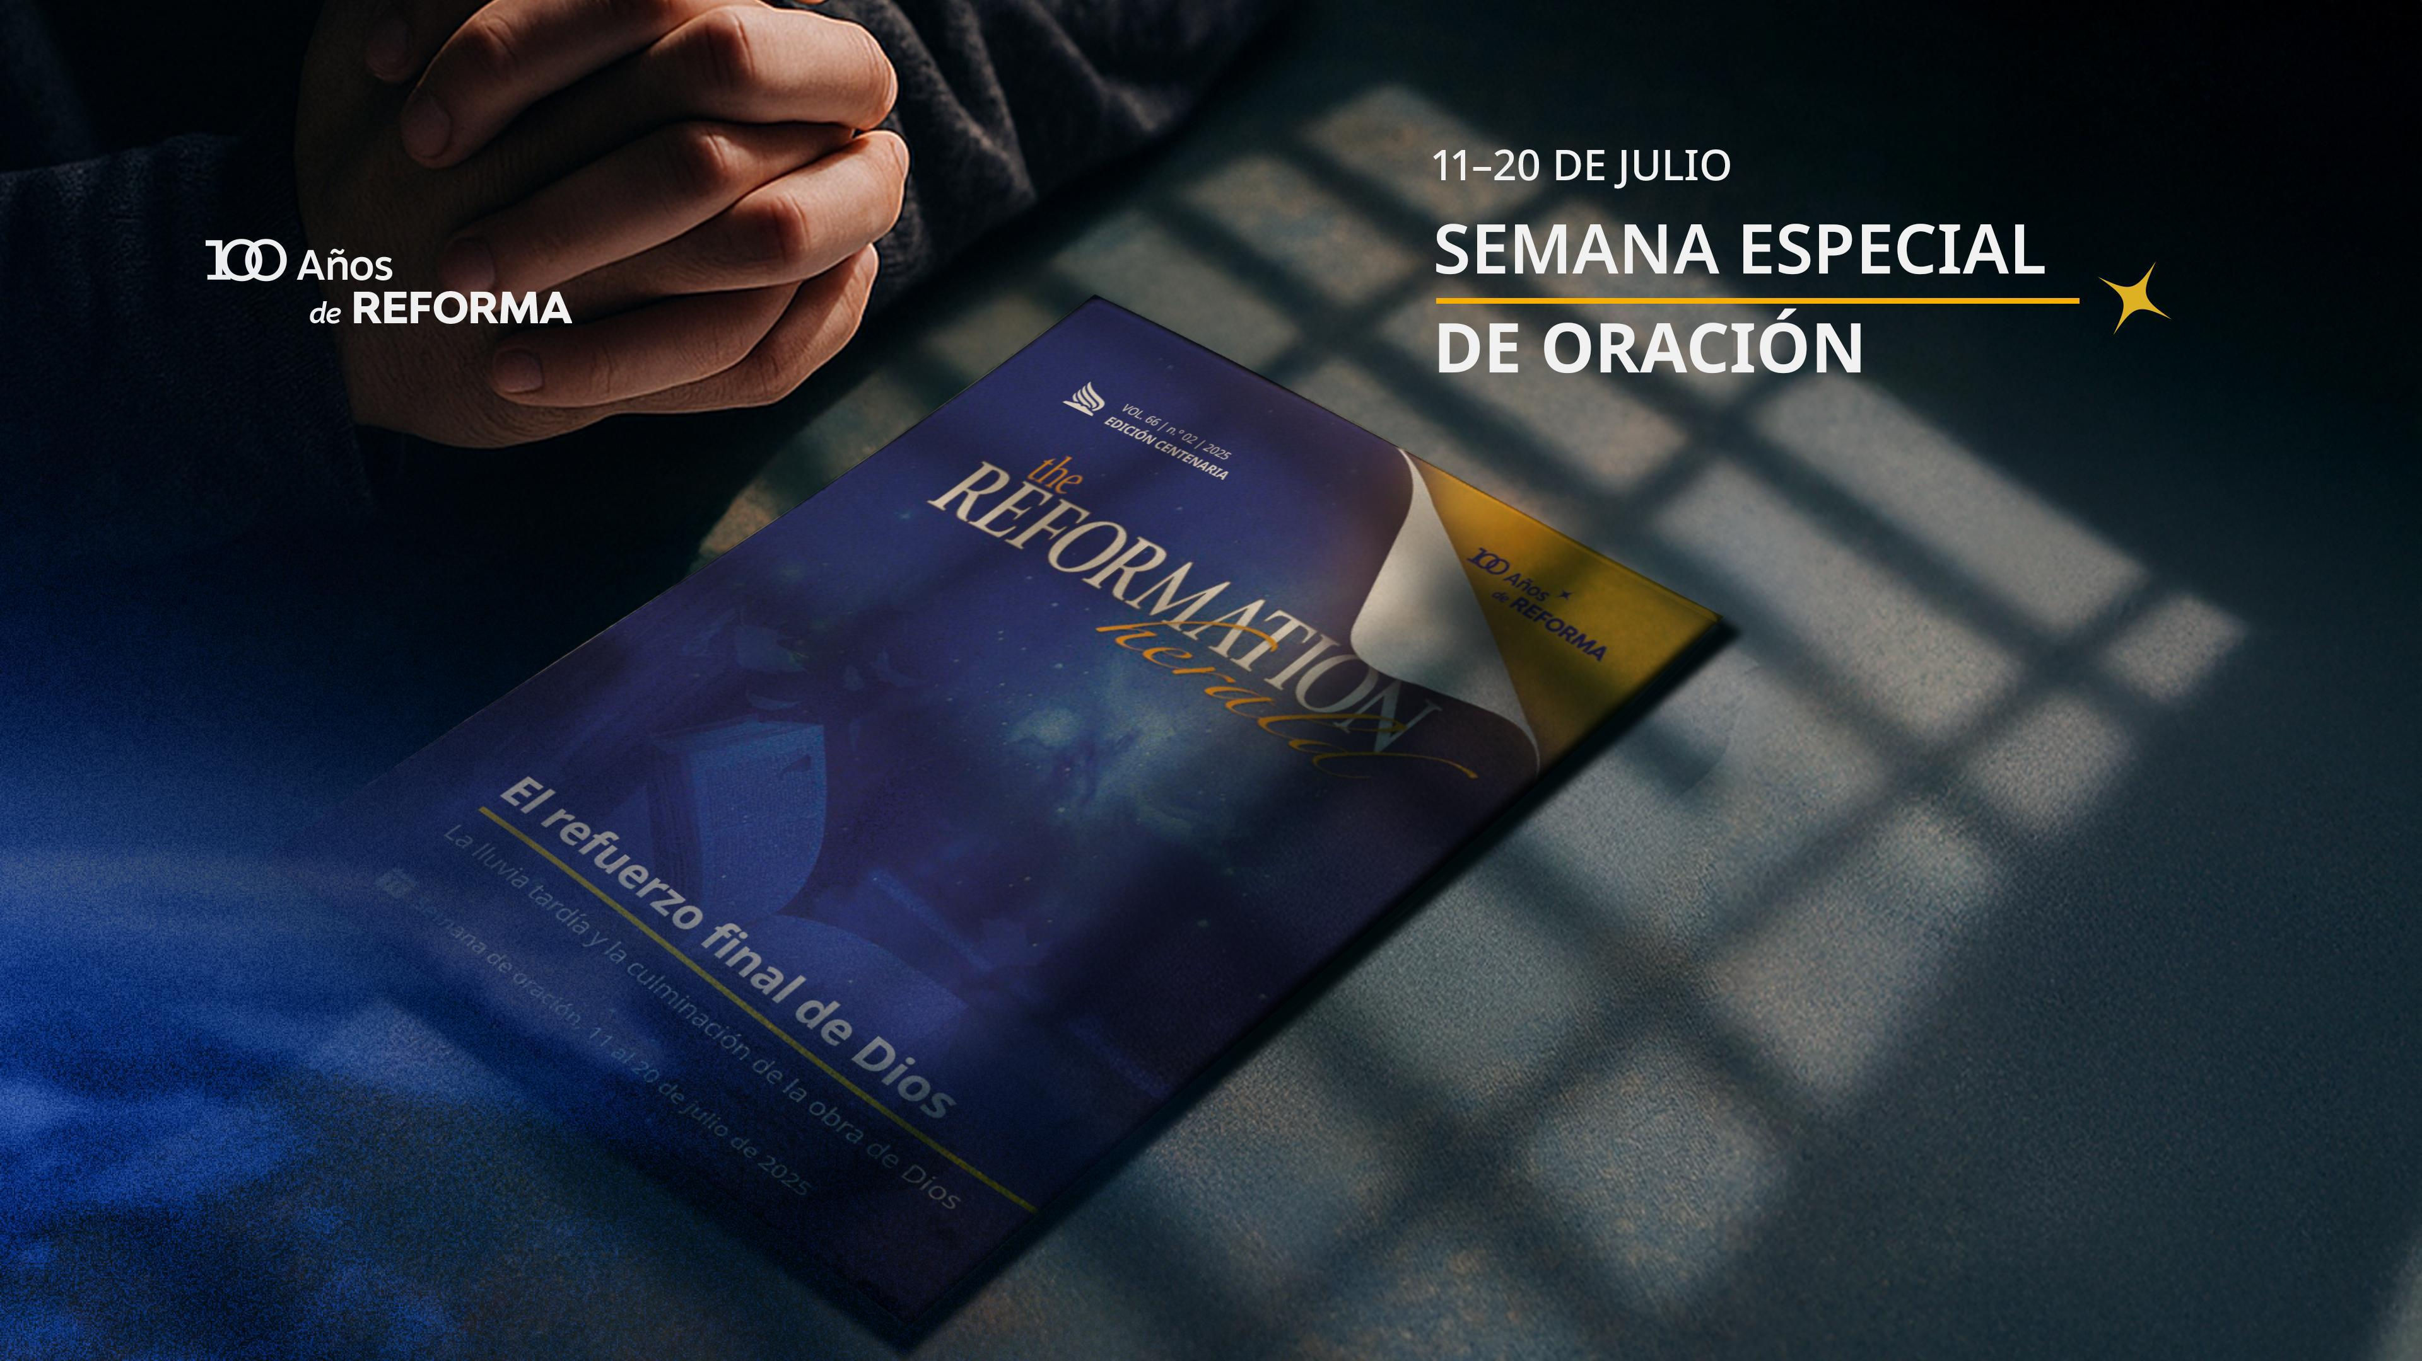


Slide 2

semana especial de oración
Venciendo para
Vencer

Slide 3
semana especial de oración
La palabra "conquistar" puede tener muchos significados diferentes. Puede significar derrotar, apoderarse, someter, vencer, vencer u obtener la victoria.
En la Biblia encontramos las palabras "vencer y conquistar" solo una vez: en Apocalipsis 6:2.

Slide 4
semana especial de oración
Esto fue escrito con referencia al jinete del caballo blanco en la profecía del primer sello, en el período de la primera iglesia cristiana. El atributo es una representación adecuada de la vida y obra de nuestro Señor Jesucristo, quien en su ministerio terrenal fue, de hecho, conquistar y conquistar.

Slide 5
semana especial de oración
Al hablar con sus discípulos, Jesús afirmó: "Estas cosas os he hablado, para que en mí tengáis paz. En el mundo tendréis tribulación, pero tened ánimo; Yo he vencido al mundo" (Juan 16:33). En su ministerio diario durante tres años y medio en la tierra como el Hijo del hombre, nuestro Salvador siempre estaba conquistando.

Slide 6
semana especial de oración
Por ejemplo, justo después de Su bautismo obtuvo la victoria en el desierto cuando fue tentado por Satanás.
"'Viene el príncipe de este mundo', dijo Jesús, 'y no tiene nada en mí' (Juan 14:30). No había en Él nada que respondiera a los sofismas de Satanás. Él no consintió en pecar.

Slide 7
semana especial de oración
Ni siquiera por un pensamiento cedió a la tentación. . . .
"Y cómo se logra esto, Cristo nos lo ha mostrado. ¿Por qué medios venció Él en el conflicto con Satanás? Por la palabra de Dios. Sólo por la palabra podía resistir la tentación. 'Escrito está', dijo".

Slide 8
semana especial de oración
Durante todo Su ministerio terrenal, Cristo estaba "conquistando", pero Su victoria final se obtuvo cuando pronunció las palabras: "Consumado es" (Juan 19:30). Las palabras: "Yo he vencido al mundo" se cumplieron literalmente cuando nuestro Salvador terminó la obra de redención en la cruz.

Slide 9
semana especial de oración
Venció al diablo y conquistó el mundo que había sido usurpado mediante engaño, cruelmente arrebatado de la mano de Adán y Eva. Ahora "los reinos de este mundo han venido a ser los reinos de nuestro Señor y de su Cristo" (Apocalipsis 11:15).

Slide 10
semana especial de oración
Después de Su resurrección, nuestro Señor victorioso declaró: "Toda potestad me es dada en el cielo y en la tierra" (Mateo 28:18). Prometió dar a sus representantes en la tierra poder para conquistar y conquistar. Dijo: "Y mientras vayáis, predicad, diciendo: El reino de los cielos se ha acercado.

Slide 11
semana especial de oración
Sanad a los enfermos, limpiad a los leprosos, resucitad a los muertos, echad fuera demonios: de gracia recibisteis, dad de gracia" (Mateo 10:7, 8).
Sanad a los enfermos, limpiad a los leprosos, resucitad a los muertos, echad fuera demonios: de gracia recibisteis, dad de gracia" (Mateo 10:7, 8). Sin ella no podrían conquistar.

Slide 12
semana especial de oración
Debían permanecer pacientemente en Jerusalén durante diez días, esperando recibir el poder prometido. Jesús dijo: "Y he aquí, yo envío sobre vosotros la promesa de mi Padre, pero quedaos en la ciudad de Jerusalén hasta que seáis investidos de poder de lo alto" (Lucas 24:49).

Slide 13
Cumplido en Pentecostés
semana especial de oración
La Biblia nos da un relato de un evento especial:
"Y cuando llegó el día de Pentecostés, estaban todos unánimes en un mismo lugar.

Slide 14
semana especial de oración
Y de repente vino del cielo un estruendo como de un viento recio que soplaba, y llenó toda la casa donde estaban sentados. Y se les aparecieron lenguas trabadas como de fuego, y se posó sobre cada uno de ellos.

Slide 15
semana especial de oración
Y todos fueron llenos del Espíritu Santo, y comenzaron a hablar en otras lenguas, según el Espíritu les daba que hablaran. Y moraban en Jerusalén judíos piadosos, de todas las naciones debajo del cielo" (Hechos 2:1-5).

Slide 16
semana especial de oración
El Espíritu de Profecía nos da más información de lo que sucedió después de que los discípulos fueron llenos del Espíritu Santo:
"En el día de Pentecostés se le dio el Espíritu. Los testigos de Cristo proclamaron el poder del Salvador resucitado.

Slide 17
semana especial de oración
La luz del cielo penetró en las mentes oscurecidas de aquellos que habían sido engañados por los enemigos de Cristo. Ahora lo veían exaltado para ser 'Príncipe y Salvador, para dar arrepentimiento a Israel y perdón de pecados'. Hechos 5:31.

Slide 18
semana especial de oración
Lo vieron rodeado de la gloria del cielo, con tesoros infinitos en sus manos para otorgarlos a todos los que se apartaran de su rebelión. Cuando los apóstoles proclamaron la gloria del Unigénito del Padre, tres mil almas fueron convencidas.

Slide 19
semana especial de oración
Se les hizo verse a sí mismos tal como eran, pecadores y contaminados, y a Cristo como su amigo y Redentor. Cristo fue levantado, Cristo fue glorificado, a través del poder del Espíritu Santo que descansaba sobre los hombres.

Slide 20
semana especial de oración
Por fe, estos creyentes lo veían como Aquel que había llevado la humillación, el sufrimiento y la muerte para que no perecieran, sino que tuvieran vida eterna. La revelación de Cristo por el Espíritu les dio un sentido consciente de su poder y majestad, y extendieron sus manos hacia él por fe, diciendo: 'Creo'.

Slide 21
semana especial de oración
"Entonces las buenas nuevas de un Salvador resucitado fueron llevadas hasta los confines del mundo habitado. La iglesia vio a los conversos que acudían a ella desde todas las direcciones. Los creyentes se reconvirtieron. Los pecadores se unieron a los cristianos en la búsqueda de la perla de gran precio".

Slide 22
semana especial de oración
"En el Día de Pentecostés, el Infinito se reveló en poder a la iglesia. Por su Espíritu Santo descendió de las alturas del cielo como un viento impetuoso y recio, a la habitación en la que estaban reunidos los discípulos.

Slide 23
semana especial de oración
Era como si durante siglos esta influencia hubiera sido retenida, y ahora el cielo se regocijaba de poder derramar sobre la iglesia las riquezas del poder del Espíritu. Y, bajo la influencia del Espíritu, las palabras de penitencia y confesión se mezclaban con cantos de alabanza por los pecados perdonados.

Slide 24
semana especial de oración
Se escucharon palabras de acción de gracias y de profecía. Todo el cielo se inclinó para contemplar y adorar la sabiduría del Amor incomparable e incomprensible. Perdidos en el asombro, los apóstoles y discípulos exclamaron: 'Aquí está el amor'. 1 Juan 4:10. Ellos captaron el don impartido. ¿Y qué siguió?

Slide 25
semana especial de oración
Miles de personas se convirtieron en un día. La espada del Espíritu, recién ribeteada de poder y bañada en los relámpagos del cielo, se abrió paso a través de la incredulidad".

Slide 26
Después de Pentecostés
semana especial de oración
La promesa del poder para conquistar no fue dada solo a los primeros discípulos. También se da a los seguidores de Jesús en todas las épocas. Está disponible para todo seguidor de Cristo verdaderamente convertido. Aunque su trabajo está plagado de problemas y dificultades, no se dan por vencidos.

Slide 27
semana especial de oración
Avanzan hacia la victoria. En este trabajo no actúan solos. Reciben ayuda de Aquel que prometió estar con ellos "hasta el fin del mundo" (Mateo 28:20).
La pluma de la Inspiración nos dice las condiciones para obtener la victoria, para conquistar:

Slide 28
semana especial de oración
"Los obreros de Dios deben adquirir una experiencia mucho más profunda. Si le entregan todo, él obrará poderosamente por ellos. Plantarán el estandarte de la verdad sobre las fortalezas que hasta entonces ha sostenido Satanás, y con gritos de victoria tomarán posesión de ellas.

Slide 29
semana especial de oración
Llevan las cicatrices de la batalla, pero les llega el mensaje consolador de que el Señor los guiará, conquistando y conquistando".
"El Señor desea que Sus mayordomos cumplan fielmente con sus deberes en Su nombre y con Su fuerza.

Slide 30
semana especial de oración
Al creer en Su palabra y actuar de acuerdo con sus enseñanzas, pueden seguir conquistando y conquistando".

Slide 31
La gran lucha
semana especial de oración
En la feroz lucha espiritual en batalla "contra principados, contra potestades, contra los gobernadores de las tinieblas de este mundo, contra maldad espiritual en las regiones celestes" (Efesios 6:12), los siervos de Dios a veces se enfrentan a la derrota; No siempre son conquistadores.

Slide 32
semana especial de oración
Pero la aparente derrota resulta en una victoria maravillosa. Leemos:
"En visión vi dos ejércitos en terrible conflicto. Un ejército estaba encabezado por estandartes con las insignias del mundo; el otro estaba encabezado por el estandarte manchado de sangre del príncipe Emanuel.

Slide 33
semana especial de oración
Estandarte tras estandarte fue dejado a la deriva mientras una compañía tras otra del ejército del Señor se unía al enemigo, y una tribu tras otra de las filas del enemigo se unían al pueblo de Dios que guardaba los mandamientos.

Slide 34
semana especial de oración
Un ángel que volaba en medio del cielo puso el estandarte de Emanuel en muchas manos, mientras un poderoso general gritaba a gran voz: '¡Ponte en fila! Que los que son leales a los mandamientos de Dios y al testimonio de Cristo tomen ahora su puesto.

Slide 35
semana especial de oración
Salid de en medio de ellos, y apartaos, y no toquéis a los inmundos, y yo os recibiré, y seré para vosotros por Padre, y me seréis mis hijos e hijas. Todos los que quieran suban en ayuda del Señor, en ayuda del Señor contra los poderosos".

Slide 36
semana especial de oración
"La batalla se desató. La victoria se alternaba de un lado a otro. Ahora los soldados de la cruz cedieron el paso, "como cuando se desmaya un portaestandarte". Isaías 10:18. Pero su aparente retirada no fue más que para ganar una posición más ventajosa. Se escucharon gritos de alegría.

Slide 37
semana especial de oración
Se elevó un canto de alabanza a Dios, y las voces de los ángeles se unieron en el canto, mientras los soldados de Cristo plantaban su estandarte en las murallas de las fortalezas hasta entonces sostenidas por el enemigo. El Capitán de nuestra salvación ordenaba la batalla y enviaba apoyo a sus soldados.

Slide 38
semana especial de oración
Su poder se desplegó poderosamente, animándolos a llevar la batalla hasta las puertas. Les enseñó cosas terribles en justicia mientras los guiaba paso a paso, conquistando y conquistando.

Slide 39
semana especial de oración
El ejército que seguía el estandarte con la inscripción: 'Los mandamientos de Dios y la fe de Jesús', triunfó gloriosamente".
"El resultado de la batalla no depende de la fuerza del hombre mortal: 'El Señor saldrá como un hombre poderoso, provocará celos como un hombre de guerra;

Slide 40
semana especial de oración
... Gritará, sí, rugirá; él prevalecerá contra sus enemigos'. En el poder de Aquel que cabalga conquistando y para conquistar, el hombre débil y finito puede obtener la victoria".

Slide 41
Bajo la lluvia tardía
semana especial de oración
"El movimiento adventista de 1840-44 fue una manifestación gloriosa del poder de Dios; el primer mensaje fue llevado a todas las estaciones misioneras del mundo, y en este país hubo el mayor interés religioso que se ha visto en cualquier país desde la Reforma del siglo XVI; pero éstos han de ser superados con creces por el poderoso movimiento bajo el fuerte clamor del tercer mensaje.

Slide 42
semana especial de oración
La obra será similar a la del día de Pentecostés. Los siervos de Dios, con sus rostros iluminados y resplandecientes con santa consagración, se apresuran de un lugar a otro a proclamar la advertencia del Cielo. Por miles de voces, en toda la tierra, el mensaje será dado.

Slide 43
semana especial de oración
Se hacen milagros, se sana a los enfermos y a los creyentes se siguen señales y prodigios. Satanás también obra con prodigios mentirosos, incluso haciendo descender fuego del cielo a la vista de los hombres. Así se lleva a los habitantes de la tierra a tomar su posición".

Slide 44
semana especial de oración
"En las visiones de la noche, pasaban ante mí representaciones de un gran movimiento reformador entre el pueblo de Dios. Muchos alababan a Dios. Los enfermos fueron sanados y se obraron otros milagros. Se vio un espíritu de intercesión, tal como se manifestó antes del gran Día de Pentecostés.

Slide 45
semana especial de oración
Cientos y miles de personas fueron vistas visitando a las familias y abriendo ante ellas la palabra de Dios. Los corazones fueron convencidos por el poder del Espíritu Santo, y se manifestó un espíritu de conversión genuina. Por todas partes se abrieron las puertas a la proclamación de la verdad.

Slide 46
semana especial de oración
El mundo parecía ser iluminado con la influencia celestial. Grandes bendiciones fueron recibidas por el verdadero y humilde pueblo de Dios. Escuché voces de agradecimiento y alabanza, y parecía haber una reforma como la que presenciamos en 1844".

Slide 47
semana especial de oración
"Revestida con la armadura de la justicia de Cristo, la iglesia ha de entrar en su conflicto final. ' Hermosa como la luna, clara como el sol, y terrible como un ejército con estandartes, ella ha de salir por todo el mundo, conquistando y conquistando".

Slide 48
semana especial de oración
semana especial de oración
"Oí a los que estaban vestidos con la armadura hablar la verdad con gran poder. Tuvo efecto. Muchos habían sido atados; algunas esposas por sus maridos, y algunos hijos por sus padres. Los honestos a quienes se les había impedido oír la verdad, ahora se aferraban a ella con entusiasmo.

Slide 49
semana especial de oración
Había desaparecido todo temor a sus parientes, y sólo la verdad les era exaltada. Habían estado hambrientos y sedientos de verdad; Era más querida y más preciosa que la vida. Le pregunté qué había hecho este gran cambio. Un ángel respondió: "Es la lluvia tardía, el refrigerio de la presencia del Señor, el fuerte clamor del tercer ángel".

Slide 50
semana especial de oración
"Había un gran poder con estos elegidos".
"Los siervos de Dios, con sus rostros iluminados y resplandecientes con santa consagración, se apresurarán de un lugar a otro para proclamar el mensaje del cielo. Por miles de voces, en toda la tierra, se dará la advertencia.

Slide 51
semana especial de oración
Se obtendrán milagros, los enfermos serán sanados, y las señales y prodigios seguirán a los creyentes. Satanás también obra, con prodigios mentirosos, aun haciendo descender fuego del cielo a la vista de los hombres. Apocalipsis 13:13. Así los habitantes de la tierra serán llevados a tomar su posición.

Slide 52
semana especial de oración
"El mensaje será transmitido no tanto por argumentos como por la profunda convicción del Espíritu de Dios. Los argumentos han sido expuestos. La semilla ha sido sembrada, y ahora brotará y dará fruto.

Slide 53
semana especial de oración
Las publicaciones distribuidas por los obreros misionales han ejercido su influencia, pero a muchos cuyas mentes quedaron impresionadas se les ha impedido comprender plenamente la verdad o rendir obediencia.

Slide 54
semana especial de oración
Ahora los rayos de luz penetran en todas partes, la verdad se ve en su claridad, y los honrados hijos de Dios cortan las ataduras que los han sujetado. Las conexiones familiares, las relaciones eclesiásticas, son impotentes para detenerlas ahora. La verdad es más preciosa que todo lo demás.

Slide 55
semana especial de oración
A pesar de que los agentes se han combinado contra la verdad, un gran número de ellos se ponen del lado del Señor".
"El amor de Cristo, el amor de nuestros hermanos, testificará al mundo que hemos estado con Jesús y hemos aprendido de Él.

Slide 56
semana especial de oración
Entonces la palabra del tercer ángel se elevará a un gran clamor, y toda la tierra será iluminada con la gloria del Señor".

Slide 57
Un llamamiento oportuno
semana especial de oración
"Los deberes que están directamente ante nosotros y que alguien debe cumplir, debemos tomarlos, y no eludirlos ni rehuirlos porque no sean agradables a nuestras inclinaciones.

Slide 58
semana especial de oración
Podemos entrenar el alma para que se esfuerce, levantando las cargas y cumpliendo con los deberes que yacen a nuestro alrededor, y nos fortalezcamos para conquistarnos a nosotros mismos en la superación de las dificultades. En lugar de ser criaturas de las circunstancias, podemos ser dueños de las circunstancias y podemos triunfar en la conquista de los obstáculos".

Slide 59
semana especial de oración
"Ahora estamos en el campo de batalla. No hay tiempo para descansar, no hay tiempo para la tranquilidad, no hay tiempo para la indulgencia egoísta. Después de obtener una ventaja, debes volver a luchar; Debes seguir conquistando y conquistando, reuniendo nuevas fuerzas para nuevas luchas. Cada victoria obtenida da un aumento de coraje, fe y determinación.

Slide 60
semana especial de oración
A través de la fuerza divina demostrarás ser más que un rival para tus enemigos".
"Dios deseaba que su pueblo le obedeciera porque se dieron cuenta de que la obediencia los convertiría en hombres y mujeres de entendimiento. Atrajo a los dispuestos y obedientes hacia él con cuerdas de amor.

Slide 61
semana especial de oración
Deseaba que su pueblo saliera a conquistar y a conquistar. Tuvieron el privilegio de revelar en sus vidas el carácter de su líder. Las almas de los hombres y las mujeres tienen un valor infinito a los ojos de Dios, no porque, como muchos declaran, tengan inmortalidad natural, sino porque es posible que obtengan la inmortalidad por medio de la fe en Cristo.

Slide 62
semana especial de oración
Cristo solo tiene la inmortalidad. Creer en él es para el alma arrepentida el germen de una nueva vida".
"Los obreros de Dios deben adquirir una experiencia mucho más profunda. Si le entregan todo, él obrará poderosamente por ellos.

Slide 63
semana especial de oración
Plantarán el estandarte de la verdad sobre las fortalezas que hasta entonces ha sostenido Satanás, y con gritos de victoria tomarán posesión de ellas. Llevan las cicatrices de la batalla, pero les llega el mensaje consolador de que el Señor los guiará, conquistando y conquistando".

Slide 64
semana especial de oración
"El Señor quiere que Sus mayordomos cumplan fielmente con sus deberes en Su nombre y con Su fuerza. Al creer y actuar de acuerdo con la Palabra, pueden seguir conquistando y conquistando".

Slide 65
semana especial de oración
"Los hijos del Rey celestial están peleando a la vista y presencia de todo el universo de Dios, y este hecho debería animarnos para el conflicto, llevándonos a seguir conquistando y a conquistar".

Slide 66
El Deseado de Todas las Gentes, p. 123.
Lecciones prácticas de Cristo, p. 120.
Testimonios para la Iglesia, vol. 7, p. 31.
The Review and Herald, 17 de septiembre de 1903.
Consejos para padres, maestros y estudiantes, p. 353.
Testimonios para la Iglesia, vol. 8, pp. 41, 42.
El Comentario Bíblico Adventista [Comentarios de E. G. White], vol. 4, p. 1146.
El Espíritu de Profecía, vol. 4, pp. 429, 430.
Testimonios para la Iglesia, vol. 9, p. 126.
Mi vida hoy, p. 311.
Primeros Escritos, p. 271.
El Conflicto de los Siglos, p. 612.
semana especial de oración
Referencias:

Slide 67
13. Testimonios para la Iglesia, vol. 6, p. 401.
14. Lanzamientos de manuscritos, vol. 15, pp. 240, 241.
15. Los Signos de los Tiempos, 7 de septiembre de 1891.
16. The Review and Herald, 10 de julio de 1900.
17. Ibíd., 17 de septiembre de 1903.
18. Lanzamientos de manuscritos, vol. 8, p. 161.
19. Los Signos de los Tiempos, 4 de abril de 1895.
semana especial de oración
Referencias:

